Slide 1
ПОЧЕМУ ПОРНОГРАФИЯ ЭТО ПРОБЛЕМА
Зависимость, насилие и страдание
Эрика Джоунс, заместитель директора Отдела женского служения Североамериканского дивизиона
Notes:
Почему порнография это проблема: зависимость, насилие и страдание.
Эрика Джоунс, заместитель директора Отдела женского служения Североамериканского дивизиона
Безобидное развлечение? Совсем наоборот. Пристрастие к порнографии наносит физический, эмоциональный и психологический вред. Просмотр порнографии приводит к выбросу эндорфина и превращает зрителя в самопоглощенного «порно-наркомана», совершенно обесценивая данную Богом красоту сексуальных отношений. По своей сути порнография насильственна. Она ставит порок выше взаимной близости и имеет непосредственное отношение к торговле людьми. Новые исследования доказывают, что увлечение порнографией лишает романтические отношения доверия и является одной из самых распространенных причин распада брачных союзов. Разорвать порочный круг возможно, свобода в двух шагах.

Slide 2
Мы больше не можем игнорировать эту проблему.
Увлечение порнографией стало очень распространенным почти среди всех групп населения, задевая мужчин и женщин всех возрастов.
Ее не останавливают ни церковные пороги, ни двери домов, в которых живут наши семьи.
Молчание и чувство позора лишь усугубляют проблему. Молчать об этом больше нельзя.
Notes:
Увлечение порнографией стало очень распространенным почти среди всех групп населения, задевая мужчин и женщин всех возрастов. Ее не останавливают ни церковные пороги, ни двери домов, в которых живут наши семьи. Молчание и чувство позора лишь усугубляют проблему. Молчать об этом больше нельзя.

Slide 3
Это не маленькая проблема.
Age 11
Средний возраст знакомства с порнографией
68 million
Ежедневные поиски в Сети
47%
В 47% христианских домов порнография является одной из основных проблем
1/3
Женщин регулярно смотрят порнографический контент
Notes:
Прочтите статистические данные

Slide 4
ЗАВИСИМОСТЬ
Кормим зверя
Notes:
Порнография не безобидное хобби. Последствия разрушительны.

Slide 5
Как выглядит порнографическая зависимость?
Увеличиваются периоды просмотра порно.
Человек чувствует эмоциональный подъем или воспринимает порно, как временное решение проблем.
Испытывает чувство вины за последствия от просмотра порнографии.
Часами «бродит» по порно сайтам, пренебрегая заботой о себе и обязанностями.
Notes:
КАК ВЫГЛЯДИТ ПОРНОГРАФИЧЕСКАЯ ЗАВИСИМОСТЬ?
Увеличиваются периоды просмотра порно.
Человек чувствует эмоциональный подъем или воспринимает порно, как временное решение проблем.
Испытывает чувство вины за последствия от просмотра порнографии.
Часами «бродит» по порно сайтам, пренебрегая заботой о себе и обязанностями.

Slide 6
Как выглядит порнографическая зависимость?
Настаивает, чтобы интимный партнер смотрел(ла) порно вместе ними.
Не может получить удовольствия от секса без предварительного просмотра порно.
Менее удовлетворительная сексуальная жизнь.
Проблемы во взаимоотношениях
Рискованное поведение, чтобы получить доступ до просмотра порнографии.
Notes:
КАК ВЫГЛЯДИТ ПОРНОГРАФИЧЕСКАЯ ЗАВИСИМОСТЬ? (продолжение)
Настаивает, чтобы интимный партнер смотрел(ла) порно вместе ними.
Не может получить удовольствия от секса без предварительного просмотра порно.
Менее удовлетворительная сексуальная жизнь.
Проблемы во взаимоотношениях
Рискованное поведение, чтобы получить доступ до просмотра порнографии.

Slide 7
Что происходит, когда мы «кликаем»?
В 2016 году исследования МРТ головного мозга увлекающихся порнографией показали повышенную активность тех зон, которые отвечают за принятие решений и вознаграждение. Во время просмотра эротических изображений мозг выбрасывал дофамин.
Центр удовольствия (вознаграждения) активируется, когда мы достигаем цели. Когда мы испытываем такое вознаграждение, мозг отвечает выбросом дофамина, что укрепляет убеждение, что нам необходимо как можно больше такого вознаграждения.
Постоянный выброс дофамина у человека, который хронически, с непреодолимым влечением смотрит порно, изменяет его центр удовольствия. Эти изменения приводят к построению новых путей сексуального стимулирования и со временем предыдущие нейронные связи (пути), не могут «конкурировать» с теми, которые образовались вследствие просмотров порнографии.
Notes:
ЧТО ПРОИСХОДИТ, КОГДА МЫ «КЛИКАЕМ»?
В 2016 году исследования МРТ головного мозга увлекающихся порнографией показали повышенную активность тех зон, которые отвечают за принятие решений и вознаграждение. Во время просмотра эротических изображений мозг выбрасывал дофамин.
Центр удовольствия (вознаграждения) активируется, когда мы достигаем цели. Когда мы испытываем такое вознаграждение, мозг отвечает выбросом дофамина, что укрепляет убеждение, что нам необходимо как можно больше такого вознаграждения.
Постоянный выброс дофамина у человека, который хронически, с непреодолимым влечением смотрит порно, изменяет его центр удовольствия. Эти изменения приводят к построению новых путей сексуального стимулирования и со временем предыдущие нейронные связи (пути), не могут «конкурировать» с теми, которые образовались вследствие просмотров порнографии.
Центр удовольствия (вознаграждения) активируется, когда мы достигаем цели. Когда мы испытываем такое вознаграждение, мозг отвечает выбросом дофамина, что укрепляет убеждение, что нам необходимо как можно больше такого вознаграждения. Другими словами, такие выбросы дофамина способны влиять на будущие решения. Не будем забывать, что дофамин выделяется, когда человек испытывает сексуальное возбуждение и новизну – ту, которую он наблюдает в порнографии.
Со временем мозг перестает быть чувствительным к таким атакам дофамина. Норман Дойдж в своей книге о нейропластичности «Мозг, изменяюющий себя» поясняет, что постоянный неудержимый просмотр порнографии в интернете ведет к изменениям в центре удовольствия. Проще говоря, чем больше вы смотрите порно, тем больше дофаминовых атак вы испытываете, а это приводит к тому, что вы наверняка снова будете смотреть порнографию.
И не только это. Далее Дойдж поясняет, что такие изменения приводят к образованию в мозге новых путей сексуального стимулирования и со временем предыдущие нейронные связи (пути), не могут «конкурировать» с теми, которые образовались вследствие просмотров порнографии. Представьте это себе таким образом: если у вас выработалась устойчивось к лекарству, вам необходимо увеличить дозу, чтобы почувствовать эффект от него. Дойдж приходит к выводу, что увлекающемуся порно тоже может понадобиться все более подробный контент, чтобы испытать такой же уровень удовольствия.

Slide 8
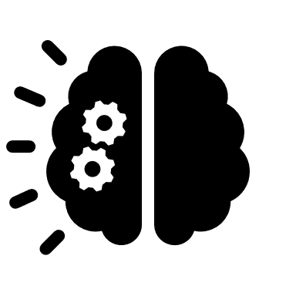
Пристрастие приводит к реальным изменениям в мозге
Исследования мозга показывают, что зависимые от порнографии испытывают проблемы на работе и не справляются с повседневными обязанностями (DeSauca & Lodha, 2017).
Чем больше часов за неделю человек смотрит порно, тем меньше в его мозге серого вещества. Более того, соединительные ткани, ассоциирующиеся со здоровой работой мозга, разрушаются пропорционально количеству часов, проведенных с порно (DeSauca & Lodha, 2017).
У подростков 12-16 лет зависимость от порнографии нарушает краткосрочную речевую память (Prawiroharijo et al, 2019).
Notes:
ПРИСТРАСТИЕ ПРИВОДИТ К РЕАЛЬНЫМ ИЗМЕНЕНИЯМ В МОЗГЕ
Исследования мозга показывают, что зависимые от порнографии испытывают проблемы на работе и не справляются с повседневными обязанностями (DeSauca & Lodha, 2017).
Чем больше часов за неделю человек смотрит порно, тем меньше в его мозге серого вещества. Более того, соединительные ткани, ассоциирующиеся со здоровой работой мозга, разрушаются пропорционально количеству часов, проведенных с порно (DeSauca & Lodha, 2017).
У подростков 12-16 лет зависимость от порнографии нарушает краткосрочную речевую память (Prawiroharijo et al, 2019).

Slide 9
Последовательность зависимости
Любопытство
Погружение
Зависимость
Устойчивость
Стыд
Notes:
ПОСЛЕДОВАТЕЛЬНОСТЬ ЗАВИСИМОСТИ
Любопытство, погружение, зависимость, устойчивость, стыд
Зависимость может развиться всего лишь за восемь недель. Все может начаться с простого любопытства, но, по мере испытания влияния дофамина, происходит погружение. Чем больше смотрит человек, тем больше ему хочется это делать, а вскоре это станет постоянной необходимостью. И, как и с лекарством, наступает устойчивость (нечувствительность) и «дозу» приходится увеличивать. То, что начиналось как простое любопытство, привело к зависимости, сопровождающейся стыдом.

Slide 10
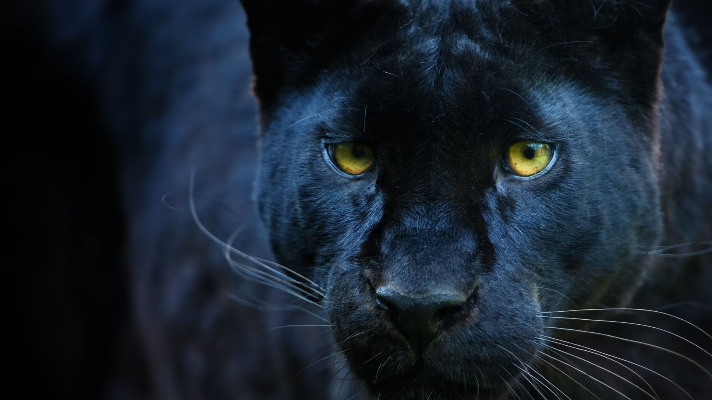
Люди становятся средством достижения цели
Другой человек становится предметом оценки, сексуализации, преследования.
Вуайеризм.
Десенсибилизация.
Овеществление (потребительское отношение).
Notes:
ЛЮДИ СТАНОВЯТСЯ СРЕДСТВОМ ДОСТИЖЕНИЯ ЦЕЛИ
Со временем порнография ведет к непреодолимой необходимости созерцания людей вместо общения с ними. Порнография изображает нереальных людей. Их оценивают по размеру, форме и сочетании отдельных частей, а не как цельных личностей. Когда мир фантазии становится нормой, зависимый человек начинает бояться близости с реальным партнером.
Другой человек становится предметом оценки, сексуализации, преследования.
Вуайеризм.
Десенсибилизация.
Овеществление (потребительское отношение).

Slide 11
Notes:
ИСТОРИЯ НЕЙТА
Покажите видео и задайте контрольные вопросы.
https://www.youtube.com/watch?v=2U93S7Clj-Q&t=495

Slide 12
НАСИЛИЕ
Неотъемлемая составляющая порнографии
Notes:
НАСИЛИЕ: НЕОТЪЕМЛЕМАЯ СОСТАВЛЯЮЩАЯ ПОРНОГРАФИИ
Вам может показаться, что порнография никому не приносит вреда. Давайте рассмотрим подробнее.

Slide 13
В цифрах
45% сцен в онлайн порнографии демонстрируют хотя бы один акт физической агрессии. Шлепание по ягодицам, затыкание рта кляпом, вырывание волос, битье и удушение – пять самых частых форм физической агрессии (Fritz et al., 2020).
В порно с насилием в 97% случаев мишенями являются женщины. Их ответ на агрессию был нейтральным или положительным, редко отрицательным. В 76% сцен виновниками агрессии против женщин были мужчины (Fritz et al., 2020).
Мальчики, смотревшие порно с насилием, более чем в два раза чаще совершают сексуальное и физическое насилие на свидании (Rostad et al., 2020).
Девочки, смотревшие порно с насилием, чаще подвергаются сексуальному насилию на свиданиях (Rostad et al., 2020).
Notes:
В ЦИФРАХ
(Прочитайте пункты 1-4)
Порнография и употребление алкоголя являются однозначными предсказателями преследования студенток колледжей с целью сексуального насилия. Вместе, алкоголь и порнография резко увеличивают шансы стать жертвой насилия. Одна из причин состоит в том, что порнография минимизирует ощущение сексуальной агрессии (de Heer, et al., 2020).
Мужчины с большей долей вероятности, чем женщины, возбудятся от просмотра порнографического сюжета, изображающего изнасилование. Мужчины, для которых сексуальность - это выражение агрессии и силы, чаще других предпочтут порно с актами изнасилования (Сarvalho & Rosa, 2020).
Учитывая постоянно растущее увлечение порнографией, с большей долей вероятности мужчины будут совершать изнасилования и другие акты сексуального насилия; считать, что они имеют право, им «должны», и проявлять враждебность по отношению к женщинам (Goodson, et al., 2020)/
Мужчины, которые смотрят много порно, особенно то, где доминируют мужчины, с большей долей вероятности будут применять силу в своих сексуальных отношениях (de Heer, et al., 2020).
Жестокость мужчин по отношению к женщинам частый сюжет порнографии.
Порно с изнасилованием смотрели 21% мужчин и 11% женщин (Herbenick et al., 2020).
Садомазохистские порно смотрели 45% мужчин и 33% женщин (Herbenick et al., 2020).
Люди часто имитируют то, что видели в порнографии. 20% мужчин и 12% женщин душили партнера во время секса. 11% мужчин и 21% женщин душили партнеры во время секса. 48% мужчин извергали семенную жидкость на лицо женщины (Herbenick et al., 2020).
Увлечение мужчин порнографией, особенно с насилием, ассоциируется с большим количеством агрессивного поведения по отношению к сексуальным партнершам. Эта взаимосвязь сильнее, если мужчина сексист, оправдывает насилие и рассматривает женщину как сексуальный объект (Rodriguez&Fernandez-Gonzales, 2019).
Женщины, которые смотрят порно, чаще совершают принудительные сексуальные действия (склоняют к вынужденному сексу), используя эмоциональное манипулирование и обман своих партнеров-мужчин (Hughes et al., 2020).
Существует взаимосвязь между порнографией, особенно жестокой, и ростом сексуального насилия, сопутствующего ему поведения и предыдущего проявления насилия (Bridges, 2019).
Чем больше порно смотрит мужчина, тем больше проявляется потребительское отношение к женщине (Seabrook et al., 2019).
45% сцен в онлайн порнографии демонстрируют хотя бы один акт физической агрессии. Шлепание по ягодицам, затыкание рта кляпом, вырывание волос, битье и удушение – пять самых частых форм физической агрессии (Fritz et al., 2020).
В порно с насилием в 97% случаев мишенями являются женщины. Их ответ на агрессию был нейтральным или положительным, редко отрицательным. В 76% сцен виновниками агрессии против женщин были мужчины (Fritz et al., 2020).
29% десятиклассников мужского пола видели насильственные порно (Rostad et al., 2020).
10% десятиклассниц видели насильственные порно (Rostad et al., 2020).
Мальчики, смотревшие порно с насилием, более чем в два раза чаще совершают сексуальное и физическое насилие на свидании (Rostad et al., 2020).
Девочки, смотревшие порно с насилием, чаще подвергаются сексуальному насилию на свиданиях (Rostad et al., 2020).
Среди тех, кто наблюдал грубый секс в порнографии (таскание за волосы, шлепание, укусы, связывание, царапание, битье кулаком и двойное проникновение), 91% хотели бы поучаствовать в таких действиях, а 82% уже испытали хотя бы одно из вышеуказанных действий. Это служит подтверждением предположения, что просматривание порнографии может приводить к подобному поведению, в том числе к проявлению насилия (Vogels&O’Sullivan, 2019).
Научные исследования показали тесную взаимосвязь между просмотром порнографии и провоцированием агрессивного поведения и оправдыванием такого поведения (Bridges, 2019).
60% женщин, осужденных за изготовление детской порнографии, имели в предыстории сексуальное насилие, а 46% - физическое (Bickart et al., 2019).

Slide 14
Никому не причиняет вреда?
Положительное отношение к насилию в порнографических фильмах порождает идею о бесчеловечном и агрессивном сексуальном поведении. Когда сексуальное возбуждение провоцируется жестокостью и агрессией, мозг привыкает ассоциировать сексуальное поведение с насилием и жестокостью. Зритель может испытывать меньше сочувствия к жертвам сексуального насилия и эксплуатации. А хуже всего то, что персонажам порнофильмов нравятся насилие и жестокость, поэтому тем, кто смотрит такие фильмы, может показаться, что и в реальной жизни людям нравится, когда к ним так относятся.
Жертвы торговли людьми сообщали, что их заставляли смотреть порно, чтобы они понимали, что от них ожидается. Будучи использована в качестве «учебника» для жертв, порнография часто неотделима от торговли сексуальными услугами. Почти половина жертв говорят, что стали «героями» порно, когда находились в рабстве. Такой онлайн продукт может использоваться для обогащения или для рекламы, а потребители порно даже не подозревают о том, что творится за кулисами.
Notes:
НИКОМУ НЕ ПРИЧИНЯЕТ ВРЕДА?
Положительное отношение к насилию в порнографических фильмах порождает идею о бесчеловечном и агрессивном сексуальном поведении. Когда сексуальное возбуждение провоцируется жестокостью и агрессией, мозг привыкает ассоциировать сексуальное поведение с насилием и жестокостью. Зритель может испытывать меньше сочувствия к жертвам сексуального насилия и эксплуатации. А хуже всего то, что персонажам порнофильмов нравятся насилие и жестокость, поэтому тем, кто смотрит такие фильмы, может показаться, что и в реальной жизни людям нравится, когда к ним так относятся.
Жертвы торговли людьми сообщали, что их заставляли смотреть порно, чтобы они понимали, что от них ожидается. Будучи использована в качестве «учебника» для жертв, порнография часто неотделима от торговли сексуальными услугами. Почти половина жертв говорят, что стали «героями» порно, когда находились в рабстве. Такой онлайн продукт может использоваться для обогащения или для рекламы, а потребители порно даже не подозревают о том, что творится за кулисами.

Slide 15
Это касается не только тебя.
Notes:
https://www.youtube.com/watch?v=K7OIlwEdOHY

Slide 16
Пять вещей, которым учит «Пятьдесят оттенков»
Любовь можно купить. Чем больше денег потрачено, тем больше контроля в отношениях.
Навязчивое преследование и контроль – это жесты обожания, а не тревожные сигналы. Собственнический инстинкт – любовь, особенно если замешано манипулирование.
Игнорировать другого романтично, как и наслаждаться его болью ради собственного удовольствия.
Приемлемо использовать секс в качестве оружия; сила и принуждение не являются насилием, если это проявление желания.
Богатство и успех вкупе с мучительным прошлым означают, что насильственные отношения приемлемы, их даже назовут «историей любви» своего десятилетия.
#thatsnotlove (это не любовь)
Notes:
#THATSNOTLOVE (это не любовь)
Голливуд учит, что такое поведение нормальное и привлекательное.
Пять вещей, которым учит «Пятьдесят оттенков»
Любовь можно купить. Чем больше денег потрачено, тем больше контроля в отношениях.
Навязчивое преследование и контроль – это жесты обожания, а не тревожные сигналы. Собственнический инстинкт – любовь, особенно если замешано манипулирование.
Игнорировать другого романтично, как и наслаждаться его болью ради собственного удовольствия.
Приемлемо использовать секс в качестве оружия; сила и принуждение не являются насилием, если это проявление желания.
Богатство и успех вкупе с мучительным прошлым означают, что насильственные отношения приемлемы, их даже назовут «историей любви» своего десятилетия.
Источник: FTND.ORG
https://fightthenewdrug.org/

Slide 17
СТРАДАНИЕ
Депрессия, стыд и разрушение
Notes:
СТРАДАНИЕ: депрессия, стыд и разрушение
Увлечение порнографией ведет к разрушению личности

Slide 18
Эмоциональные последствия
Изоляция и стыд
Фейковая интимность и одиночество
Летаргия и депрессия
Notes:
ЭМОЦИОНАЛЬНЕ ПОСЛЕДСТВИЯ
Изоляция и стыд
Кроме сексуальной дисфункции, которую порнография приносит в жизнь подростка, она еще и ведет к изолированности. Чувство одиночества часто является причиной того, что подросток обращается к порнографии как избавлению от него. После просмотра чувство одиночества лишь усугубляется. Недавнее исследование в журнале «Секс и брачная терапия» подтвердило тесную взаимосвязь между увлечением порнографией и чувством одиночества. Просто говоря, если человек хронически одинок, у него больше шансов увлечься порно на постоянной основе.
Сложно определить, что чему предшествует, потому что порно и одиночество подпитывают друг друга. Увлечение порно ведет к изолированности, а изолированность – к порно. Неудивительно, что зависимые от порно чаще жалуются на одиночество. Сексуальная зависимость - это расстройство интимности. Когда у человека нет связей с другими, нет близких отношений, фейковая интимность порнографии становится привлекательной.
Фейковая интимность и одиночество
Если человек изолирован от других людей, порнография помогает ему стать ближе к людям с помощью сексуальных фантазий. Она создает воображаемое место, куда человек может отправиться и чувствовать, что его там принимают, он желанен. Порно предоставляет фейковую интимность, которая выходит за рамки сексуального удовлетворения. Если человек рос без теплых близких отношений в семье, он более подвержен попасть в сети искусственной интимности. Изолированный человек испытывает жажду близких отношений. К сожалению, нынешняя молодежь – одно из самых одиноких поколений в истории США. Исследования показали, что 30% миллениалов (1977-1994г.р.) считают себя одинокими, а 22% из них говорят, что у них нет друзей. Поколение Z (1995-20015 г.р.) еще более одиноки.
Летаргия и депрессия
Порнография искусственно увеличивает базовый уровень дофамина, в результате чего зависимые от порно нуждаются в более высоких дозах этого гормона, чтобы чувствовать себя нормально. Без такого «кайфа» они впадают в депрессию, теряют мотивацию и становятся антисоциальными. К слову, такие чувства чаще появляются у порнозависимых, чем у тех, кто не увлекается порнографией. Как только мозг зависимого человека привык к неестественной стимуляции, он больше не может испытывать простые радости жизни, как было до этого. Им скучно и неинтересно заниматься тем, что раньше приносило им радость.
Порнография создает химическую зависимость в мозге. На некоторых это не оказывает особого влияния, для других это существенная проблема. В частности, для подростков.

Slide 19
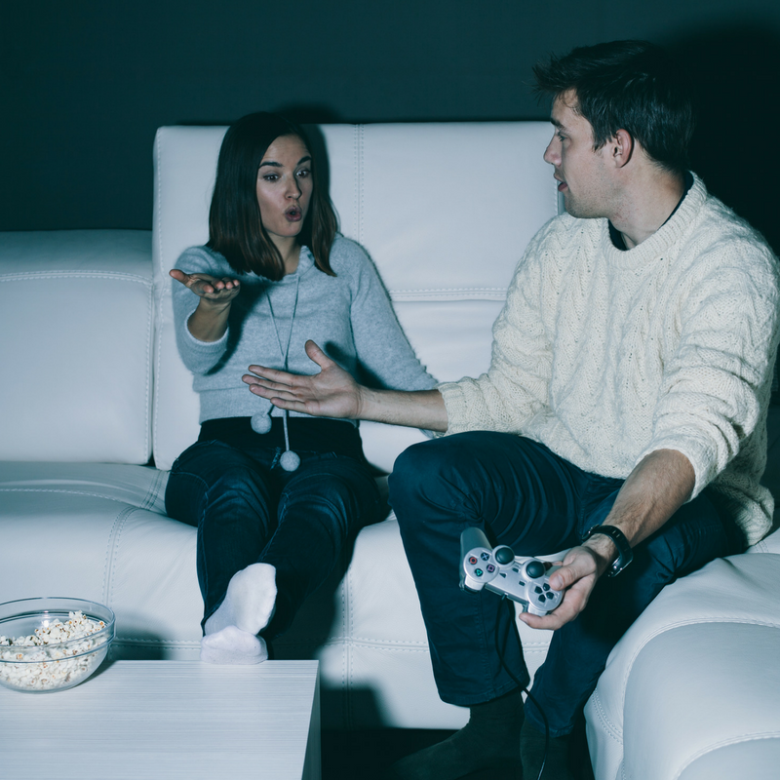
Последствия для отношений
Порнография очень наглядна. Она показывает человеческое тело как сексуальный объект, которым воспользуются и выбросят. Это извращенное изображение реальных отношений, подделка, ложь потребителю. Порнография изображает разовый секс, лишенный всякой искренности, любви, близости. Он пропитан агрессией и преувеличением. В конечном итоге зритель остается под впечатлением шокирующего показушного сексуального спорта.
Notes:
ПОСЛЕДСТВИЯ ДЛЯ ОТНОШЕНИЙ
Порнография очень наглядна. Она показывает человеческое тело как сексуальный объект, которым воспользуются и выбросят. Это извращенное изображение реальных отношений, подделка, ложь потребителю. Порнография изображает разовый секс, лишенный всякой искренности, любви, близости. Он пропитан агрессией и преувеличением. В конечном итоге зритель остается под впечатлением шокирующего показушного сексуального спорта.
Просмотр порно увеличивает шанс супружеской неверности на 300%.
40% порнозависимых людей теряют супругов, 58% несут значительные финансовые убытки и 33% теряют работу.
68% разводов связаны с любовными связями на стороне (интернетные знакомства); 56% связаны с увлечением одного из партнеров порнографическими вебсайтами.
Женатые люди, смотрящие порно, более склонны считать, что их брак не работает, чаще заводят разговоры о разводе и чаще систематически расстаются, по сравнению с теми, кто не увлекается порнографией (Perry, 2020).

Slide 20
Сексуальные последствия
Когда один из партнеров привыкает мастурбировать во время просмотров порно, он уклоняется от интимной близости.
Во время просмотра порно человек полностью контролирует сексуальные ощущения.
Зависимый от порно человек может ожидать, что их партнер всегда будет готов к сексуальному акту по первому требованию.
Некоторые порнозависимые люди считают, что порнография – это нормально, даже если сексуальный акт происходит без партнера и они полагаются только на мастурбацию.
Notes:
СЕКСУАЛЬНЫЕ ПОСЛЕДСТВИЯ
Когда один из партнеров привыкает мастурбировать во время просмотров порно, он уклоняется от интимной близости.
Во время просмотра порно человек полностью контролирует сексуальные ощущения.
Зависимый от порно человек может ожидать, что их партнер всегда будет готов к сексуальному акту по первому требованию.
Некоторые порнозависимые люди считают, что порнография – это нормально, даже если сексуальный акт происходит без партнера и они полагаются только на мастурбацию.

Slide 21
Notes:
Проиграйте видео и задайте вопросы по нему.
https://www.youtube.com/watch?y=dbYWKVAu6Y

Slide 22
ДУХОВНЫЕ ПОСЛЕДСТВИЯ
Notes:
ДУХОВНЫЕ ПОСЛЕДСТВИЯ
Нейт Дэнсер, Директор миссионерского отдела в Pure Life Ministries
Одним из оправданий порнографии является утверждение, что она влияет только на человека, который смотрит ее. В некотором смысле сейчас это звучит более правдоподобно, чем когда-либо. Сегодня человек имеет доступ к какой-только хочет порнографии в приватности его собственной спальни. Ему не надо рисковать, подвергая семью позору, покупая журнал для взрослых в местном супермаркете, или тайком пробираясь в кинотеатр для взрослых, где его кто-то может узнать.
Так что вопрос: «Разве это не касается только меня?» может показаться уместным. Однако, как в физическом мире есть законы, которые не могут быть изменены, так и в духовном мире есть свои законы.
Правда вот в чем: как человек, бросившийся с обрыва, не может избежать падения тела на землю, так и человек, смотрящий порнографию, не может предотвратить негативное влияние на других людей.
Порнозависимые люди оказывают влияние на других прямо и косвенно.
Они пожинают то, что сеете вы
Апостол Павел обратился к Ефесской церкви, чтобы они оставили прежнюю жизнь, потому что она «полна неведения и упорства» (Еф. 4:18, пер. Института перевода Библии). Павел также советовал Галатам не сеять для плоти, потому что «Если для плоти (плотоугодие, похотливость) он сеет— тление пожнет»(Гал. 6:8).
Если человек сеет для своей похотливости, смотря порнографию, он сеет моральное разложение своей духовной жизни, что непременно приведет к неприглядным духовным последствиям. Некоторые пожнут чрезвычайно взрывной характер, другие – общую апатию к жизни, нежелание заботиться о себе и выполнять повседневные обязанности. А остальные пожнут плоды депрессии, тревоги, пищевых расстройств и т.д.
Совсем не сложно увидеть, как это скажется на других людях. Когда дома что-то идет не по его, Кен срывается на жену и детей. Джереми проматывает деньги, которые родители дали на колледж, проводя на порносайтах по пять часов в день. Он пропускает занятия, еле сдает экзамены и забывает платить по счетам. Лина попала в капкан порнографии, у нее начинается депрессия. Ей кажется, что по сравнению с другими женщинами, она толстая. Поэтому она заставляет себя рвать после каждого приема пищи. Ее друзья переживают, не понимая, как помочь.
Часто, когда человек попадает в узы порнографии, он не может увидеть перемены в своем характере, эмоциях и чувствах. И хотя окружающие могут и не понимать, в чем причина, они однозначно ощущают на себе последствия.
Если не останетесь на лозе
Второе, косвенное влияние порнографии на жизнь окружающих, не так заметно, но так же разрушительно. Порнография морально разлагает характер человека, делая его таким, каким он не должен быть; и одновременно препятствует тому, чтобы человек стал таким, каким он быть должен.
Слово Божье говорит нам, что мы «творение Божие, и созданы во Христе Иисусе для добрых дел, свершать которые нас Бог предуготовил.» (Еф. 2:10 пер. Кулакова). Иисус уточняет: «Как ветвь сама по себе не может плод приносить, если не будет она на лозе, так не принесете и вы никакого плода, если во Мне, в тесной связи со Мной, не пребудете» (Ин.15:4 пер. Кулакова).
Человек, который постоянно предается греху порнографии, отрезает себя от духовного влияния Иисуса, небесной Лозы. Если такой человек еще окончательно не умер духовно, он чрезвычайно болен. Духовная болезнь всегда будет препятствовать тому, чтобы он был эффективным на том поприще, к которому его призвал Христос.
Порнография убивает нашу любовь к Богу. Она разрушает способность понимать духовные истины, убивает желание жить для Божьего Царства, искажает перспективы и дает нам извращенное понимание добра и зла.
«Тайные грехи и испорченное влияние в конечном итоге отнимают силу, которая должна быть доступна каждому, кто делает дело Божье на земле».
Кто знает, как много мужчин приглашали служить в местных общинах, или даже стать пасторами, но чье призвание было утрачено благодаря пристрастию к порнографии? Исполненные стыда из-за своей аморальной жизни, они правильно полагают, что не годятся на служение.
Сколько отцов не могут быть духовными лидерами и наставниками для своих жен и детей из-за своих тайных грехов? Им хотелось бы вести и наставлять, но смелость, которая дается человеку с чистым сердцем, им недоступна, потому что они не победили свой грех Вакансии духовных наставников в их домах пусты, или заняты их женами, чего не должно быть. Поэтому духовное и моральное формирование их детей остается в руках сверстников, испорченного окружения, или даже их отцовских испорченных характеров.
Как много молодых мужчин и женщин имели возможность постоять за истину в учебных заведениях или на работе, но их моральное состояние испорчено до такой степени, что у них нет никакого реального свидетельства о Христе и Его истине?
С другой стороны, есть пасторы, которые увлеклись порнографией. Служение они несут через силу. И хотя Бог может благословлять их служение, рано или поздно их грех откроется или они просто уходят. Тайные грехи и испорченное влияние в конечном итоге отнимают силу, которая должна быть доступна каждому, кто делает работу Божью на земле.
Порнография уже отрицательно сказалась на ком-то
То, что порнография имеет негативное влияние на окружающих, не подлежит сомнению. Это негативное влияние невозможно оценить. Но правда в том, что даже если можно было бы оградить свое окружение от такого влияния, есть Тот, Кто уже претерпел за твой грех.
«Но за грехи наши был он изранен, истязуем был за пороки наши, наказаньем тем, что он претерпел, нам был дарован мир, ранами его нам исцеленье дано!» (Ис. 53:5 пер. Кулакова).
Иисус, смиренный Агнец Божий, претерпел за наши грехи. Библия ясно говорит, что Его били, истязали и распяли на римском кресте за грехи человечества. Наши грехи заслуживают вечного порицания, но так как Бог не хотел низвергнуть нас в ад, Он отдал Сына Своего пострадать за нас. Это был единственный способ справедливо простить нам грехи и дать нам мир.
Коль скоро мы добровольно обманываем себя, что порнография влияет только на нас самих, многие из нас так и не захотят реально измениться. Пусть откроются наши глаза, как бы больно это ни было. Мы должны понять, что порнография не является преступлением без жертв. Пусть Бог дарует раскаяние всем нуждающимся, чтобы они смогли влиять на свое окружение не злом, но добром для славы Божьей.

Slide 23
ТОКСИЧНЫЙ СТЫД
«Стыд – это интенсивное болезненное чувство или переживание, когда мы понимаем, что мы несовершенны, а посему недостойны принятия и любви». (Брин Браун)
Notes:
ПОРНОГРАФИЯ - ИСТОЧНИК ТОКСИЧНОГО СТЫДА
Чувство стыда и вины - обычные эмоции для пристрастившихся к порнографии. Чувство стыда наиболее токсично. Стыд отличается от вины. Вина говорит: «Я плохо поступил», а стыд говорит: «Я плохой». В корне стыда самоуничижение и собственная никчемность. Стыд заявляет: «Я неполноценный», «Со мной что-то не так», «Я плохой» или «Я ничего не значу».
Изучающая чувство стыда Брин Браун пишет: «Стыд – это интенсивное болезненное чувство или переживание, когда мы понимаем, что мы несовершенны, а посему недостойны принятия и любви».
Когда вы нарушаете свои личные моральные принципы ради просмотра порнографии, вы испытываете стыд. Когда из-за порно вы нарушаете обещания, данные Богу, супругу и себе, стыд умножается. Этот стыд принимает форму негативного внутреннего диалога, который подогревает другие эмоции, которые вы заглушаете порнографией, лишь усугубляя порочный круг.

Slide 24
«Реальная любовь сексуальна, а не фейковые пиксели на экране, как в порно. Любовь дает жизни смысл и цели. Это то, к чему мы все стремимся. И если вы цените настоящую любовь и здоровые отношения, подумайте над тем, как порнография препятствует их развитию».
FTND

Slide 25
НАДЕЖДА
Свет, проливаемый в темноте
Notes:
Но есть надежда и свобода рядом.

Slide 26
Преодолевая стыд
признать
быть уязвимым
знать ложные обещания порнографии
избегать негативного внутреннего диалога
заменить ложь правдой
Notes:
ПРЕОДОЛЕВАЯ СТЫД
Есть шесть ключевых способов преодолеть стыд и лишить его власти над собой.
1. Признайте чувство стыда, вызванное пристрастием к порнографии, но не позволяйте ему определять вас.
Признайте ответственность и свою зависимость, но пусть она не владеет вами. Это грех, от которого необходимо избавиться, но это не вы. Одна слабость никогда не может определять суть человека.
2. Будьте уязвимы и идите навстречу другим.
Тайность – благодатная почва для стыда. С ним надо разбираться в обществе людей. Когда вы можете рассказать всю историю и все равно чувствовать, что вас принимают, вы испытываете чувство безопасности. Безопасность в группе со временем трансформируется в любовь, принятие и чувство принадлежности. Это противоположно тому, что говорит нам стыд.
3. Знайте ложные обещания порнографии.
В воображаемом мире порно вас всегда любят и желают. Конечно, после просмотра вы испытываете стыд и вину, снова возвращаетесь к порно и повторяете порочный круг. Избавление от стыда с помощью порно – это ложь. Это приведет к еще большему стыду. Не попадайтесь в этот капкан.
4. Берегитесь поиска виновного.
Стыд быстро превращается в обвинения. Вы вините себя за свои действия, но это лишь повод продолжить привычку. Не уклоняйтесь от ответственности фразами типа: «Конечно, я поступаю плохо, потому что я плохой человек, я ничего не могу с этим поделать. Я не виноват. Я такой есть и никогда не смогу измениться».
5. Избегайте негативного внутреннего диалога.
Негативный диалог лишь усугубляет стыд, который вы и так испытываете. Вы начинаете верить, что ложь – это правда. Стыд подпитывает негативные эмоции, которые часто подталкивают зависимого человека к импульсивным действиям. Пока чувство стыда не станет известным и пока с ним не будет проведена работа, этот цикл будет продолжаться. Хорошо бы записывать свои негативные послания самому себе в течение недели. Люди часто удивляются, как много негативных диалогов они ведут, что усугубляет отождествление себя со стыдом.
6.Замените ложь правдой
Как только вы определили для себя ложь, замените ее на правду. Например, ложь о том, что вы бесполезны, замените на правду о том, что Бог любит вас (Рим. 5:8).

Slide 27
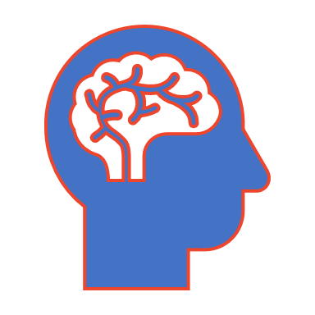
ПЕРЕУЧИ СВОЙ МОЗГ
Notes:
Переучить мозг возможно.

Slide 28
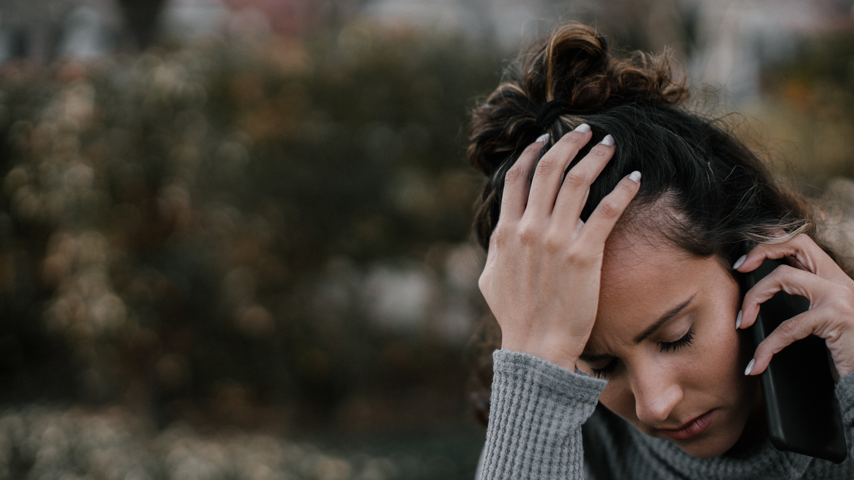
A+У =П
А – активирующее событие, стресс-фактор или триггер ситуации
У – убеждения, мысли, чувства относительно стресс-фактора
П – последствия или результаты, вызванные нашим убеждением
Notes:
А+У=П
Ищите закономерности в том, как вы мыслите, что думаете. Эти искаженные мысленные схемы создают нейронные пути в мозге, из-за чего нам проще верить им. Разберитесь в своих чувствах, правильно ли они отражают ситуацию.
А – активирующее событие, стресс-фактор или триггер ситуации
У – убеждения, мысли, чувства относительно стресс-фактора
П – последствия или результаты, вызванные нашим убеждением

Slide 29
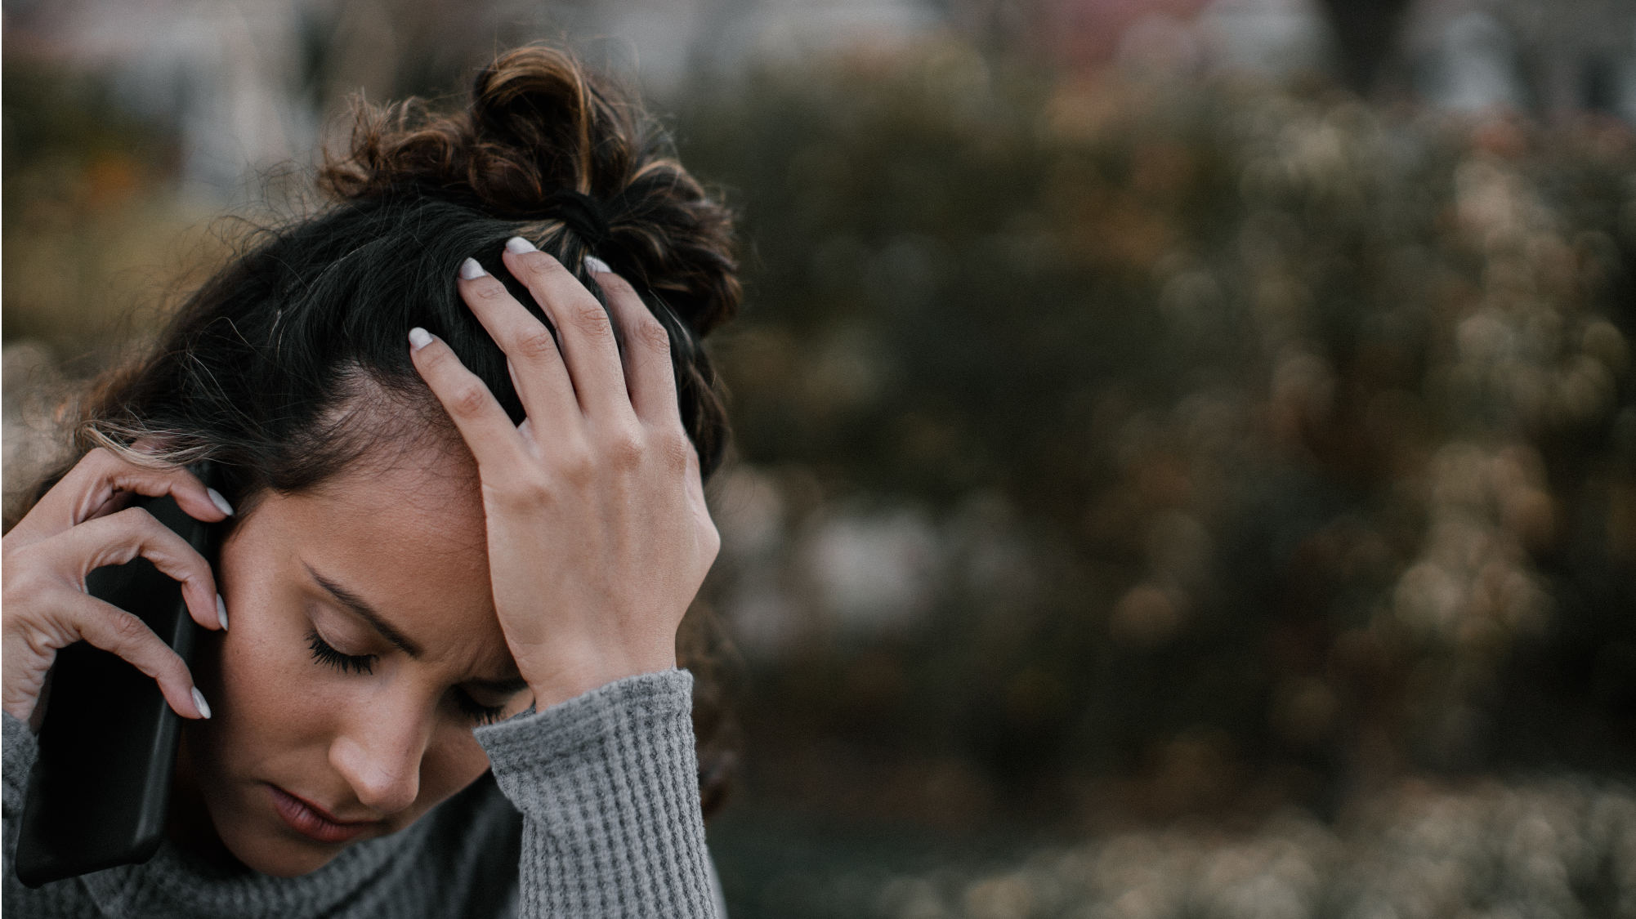
А+У=C
Например:
А – событие или стресс-фактор: босс просит поработать в эти выходные.
У – убеждение в том, что это несправедливо, вы не должны работать по выходным
П – последствие: вы решаете не выходить на работу, хотя всех ваших коллег тоже попросили поработать
Убежденность в том, что просить вас поработать в выходные несправедливо и что вы не должны работать по выходным – ложная.
Ищите закономерности в том, как вы мыслите, что думаете.
Эти искаженные мысленные схемы создают нейронные пути в мозге, из-за чего нам проще верить им. Разберитесь в своих чувствах, правильно ли они отражают ситуацию.
Notes:
Например:
А – событие или стресс-фактор: босс просит поработать в эти выходные.
У – убеждение в том, что это несправедливо, вы не должны работать по выходным
П – последствие: вы решаете не выходить на работу, хотя всех ваших коллег тоже попросили поработать
Убежденность в том, что просить вас поработать в выходные несправедливо и что вы не должны работать по выходным – ложная.
Ищите закономерности в том, как вы мыслите, что думаете.
Эти искаженные мысленные схемы создают нейронные пути в мозге, из-за чего нам проще верить им. Разберитесь в своих чувствах, правильно ли они отражают ситуацию.

Slide 30
Я МЫСЛЮ, ЗНАЧИТ СУЩЕСТВУЮ
Все входящее либо питает нас, либо опустошает.
«Преобразуйтесь через полное обновление ума вашего» (Рим 12:2 пер. Кулакова).
Notes:
Я МЫСЛЮ, ЗНАЧИТ СУЩЕСТВУЮ
Все входящее либо питает нас, либо опустошает. «Преобразуйтесь через полное обновление ума вашего» (Рим 12:2 пер. Кулакова).
Свобода начинается тогда, когда мы внимательны и заменяем негативные мысли правдой. Возьмите свою мысль, исследуйте ее, отдайте ее Богу, сделайте правильный выбор.

Slide 31
ПОДУМАЙТЕ О ТОМ, о чем вы думаете
Вы можете стать диспетчером своего мысленного аэропорта. Вы занимаете контрольную вышку и можете управлять своим мысленным трафиком.
Мысли роятся на верху, приходя и уходя. Если одна из них совершает посадку, это потому что вы ей разрешили. Если уходит - вы так приказали.
Notes:
ПОДУМАЙТЕ О ТОМ, О ЧЕМ ВЫ ДУМАЕТЕ
Вы можете стать диспетчером своего мысленного аэропорта. Вы занимаете контрольную вышку и можете управлять своим мысленным трафиком.
Мысли роятся на верху, приходя и уходя. Если одна из них совершает посадку, это потому что вы ей разрешили. Если уходит - вы так приказали.
Вы не можете выбрать, где и когда родиться, родителей, братьев и сестер, погоду. Но вы МОЖЕТЕ выбирать, о чем думать!
Дьявол делает все возможное, чтобы сбросить свой дурно пахнущий груз в наши головы. Если мы ему это позволим, он отведет нас туда, где нет солнечного света, и оставит там. Он мастер обмана. Поэтому Павел говорит нам, чтобы наши мысли были заняты, тем, что истинно. Здесь употребляется греческое слово, означающее «логичный». Тревогу проще всего победить ясным умом и логичным мышлением, а это возможно лишь тогда, когда мы отвергаем тьму и впускаем свет.
Беспокойство – это тонкий ручеек страха в нашем разуме. Если его питать, он выроет канал, куда хлынут все остальные мысли. Тренируйте свой мозг!

Slide 32
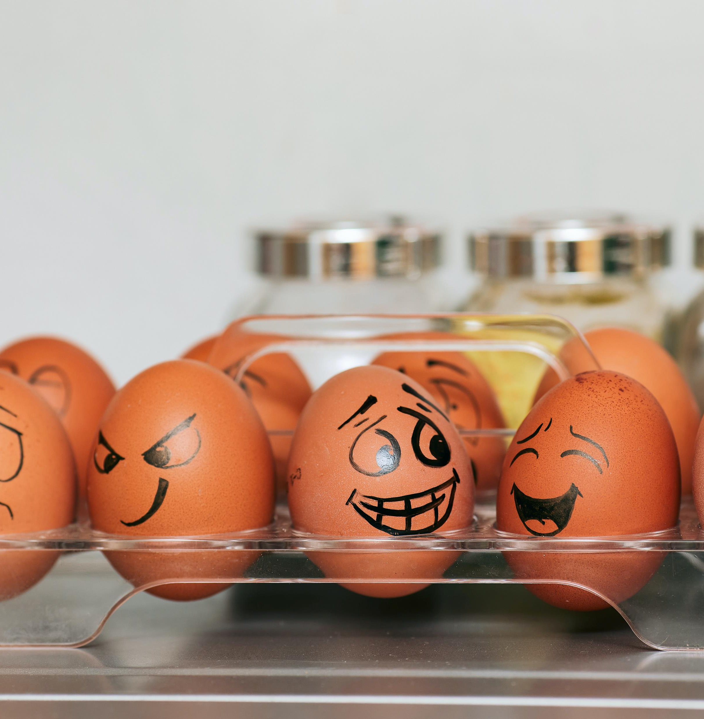
ПРОДОЛЖИтельность жизни мысли – 90 секунд
Эмоции задерживаются от того, что мы себе рассказываем о них.
Notes:
ПРОДОЛЖИТЕЛЬНОСТЬ ЖИЗНИ МЫСЛИ – 90 СЕКУНД
Эмоции задерживаются от того, что мы себе рассказываем о них. Обычно это то, что так не должно было быть, нам надо было вести себя по-другому. И вполне понятно, зачем мы себе рассказываем эти истории – мы хотим оправдать то, что чувствуем, а наше эго желает укрепиться пониманием, что мы правы, а ситуация, или другие люди, - нет. Даже когда мы испытываем чувство стыда, мы пытаемся быть правыми в осознании того, что мы плохие, недостойные и т.д. (эго может стать сильно искаженным).
Ирония в том, что правило 90 секунд, как его называют, используется для устыжения людей, которые не могут справиться с эмоцией за такой короткий промежуток времени. Теория говорит, если человек на самом деле старается, он должен быть в состоянии отпустить мысли и сфокусироваться на чувствах. Пусть мысли уйдут, пусть ситуация уйдет, а мы стремимся к умиротворенности. На самом деле речь идет о нравственном превосходстве нью-эйджевской жизни.
Проблема в том, что мы созданы так, что наши эмоции поддерживаются мыслями и историями в нашем уме. Чем дольше мы себе такие истории рассказываем, тем тяжелее просто взять и избавиться от них.
Кроме этого, предвзятое негативное отношение тоже естественно для нас. Как говорится, мозг – это «тефлон для положительного опыта и липучка для отрицательного». Эволюционисты объясняют, что это было необходимо для выживания наших предков, а сейчас это просто напоминание об угрозе. Но эта «угроза» угрожает только нашему эго и нашему чувству разобщения.
Если мы привыкли испытывать плохие эмоции (страх, злость, тревогу, стыд), укрепляются нейронные связи в мозге, отвечающие за эти эмоции. Это как бы «автобаны», и поэтому таким эмоциям и связанным с ними ситуациям легче запускаться.

Slide 33
Notes:
ИСТОРИЯ ЭММЫ
Покажите видео и задайте контрольные вопросы.
https://fightthenewdrug.org/media/emmas-story-overcoming-struggles-video/

Slide 34
Обратитесь за помощью
Признай
Открой
Восстанови
Notes:
ОБРАТИТЕСЬ ЗА ПОМОЩЬЮ
Признай, открой, восстанови.
В обращении за помощью нет ничего постыдного. Исцеление приходит через признание проблемы, название ее по имени и восстановлении через благодать Бога.

Slide 35
Ты можешь преодолеть
Notes:
ТЫ МОЖЕШЬ ПРЕОДОЛЕТЬ
Поделитесь ресурсами из http://gatewaytowholeness.com

Slide 36
Notes:
GATEWAY TO WHOLENESS
Поделитесь ресурсами из http://gatewaytowholeness.com

Slide 37
Resources
The Truth About Porn
Fight the New Drug
Pure Life Ministries
Join Fortify
New Freedom To Love
Notes:
ДОПОЛНИТЕЛЬНЫЕ МАТЕРИАЛЫ
The Truth About Porn
Fight the New Drug
Pure Life Ministries
Join Fortify
New Freedom to Love

